Slide 1
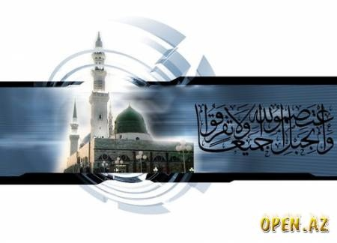
Художественная культура мусульманского Востока: логика абстрактной красоты.

Slide 2
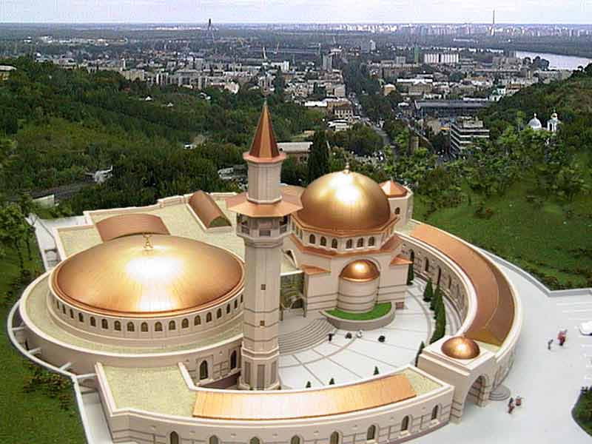
ИСЛАМ
(по-арабски "покорность")

Slide 3
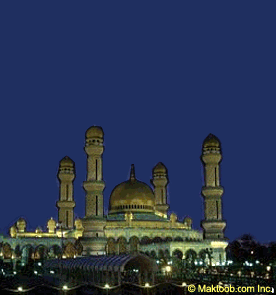
Возник в Аравии в VII в. Основатель - Мухаммед.
Ислам складывался под значительным влиянием христианства и иудаизма.
В результате арабских завоеваний распространился на Ближнем и Среднем Востоке, позднее в некоторых странах Дальнего Востока, Юго-Восточной Азии, Африки.

Slide 4
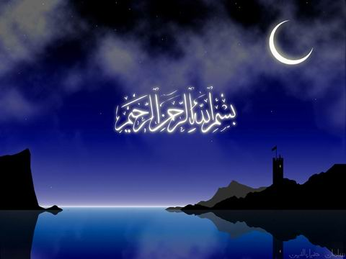
ИСЛАМ
— самая молодая из религий, поэтому иудеи и христиане смотрят на мусульман как на плагиаторов.

Slide 5
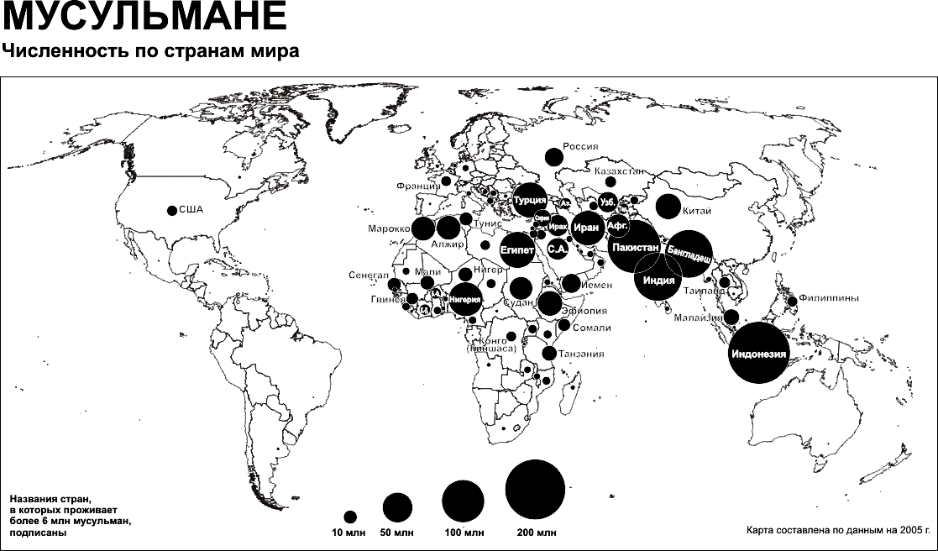
ЧИСЛЕНОСТЬ МУСУЛЬМАН ПО СТРАНАМ

Slide 6
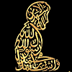
Число последователей ислама оценивается около 900 млн. человек.
Почти во всех странах с преобладающим мусульманским населением ислам является государственной религией.

Slide 7
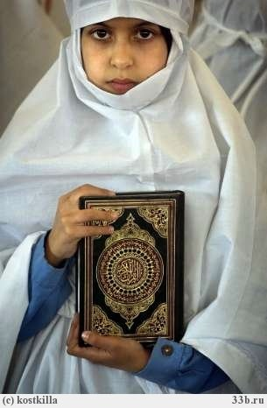
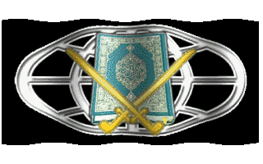
Главные принципы ислама изложены в Коране.
Основные догматы - поклонение единому всемогущему Богу - Аллаху и почитание Мухаммеда пророком - посланником Аллаха.
Мусульмане верят в бессмертие души и загробную жизнь.

Slide 8
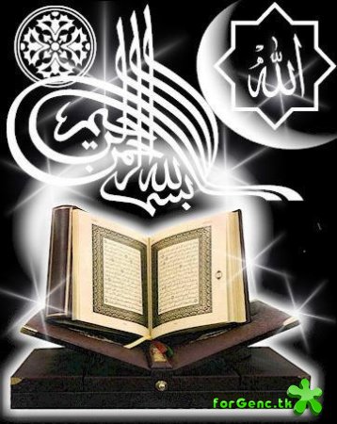
КОРАН
- священная книга мусульман, состоящая из притч, молитв и проповедей, произнесенных Мухаммедом между 610 и 632 г.г
Так как, по воле Аллаха, Последнее Писание содержит арабскую речь, этот язык является особенным для мусульман.
Только Коран на арабском языке является Писанием, перевод на любой язык мира таковым не является.

Slide 9
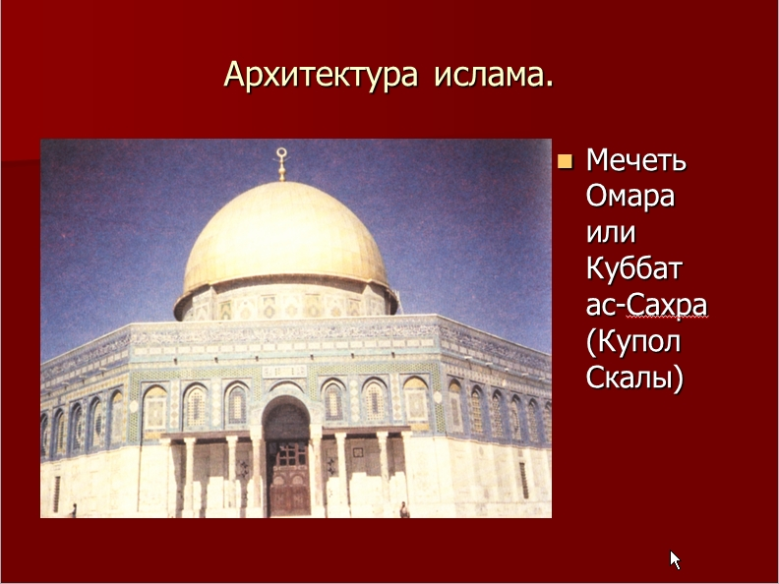

Slide 10
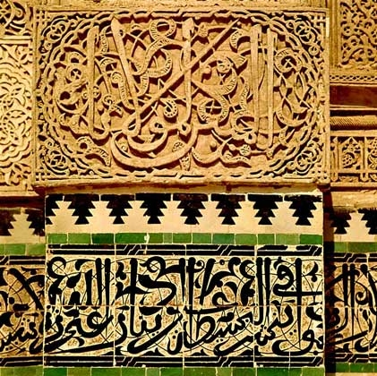

Slide 11

ШАРИАТ
- свод религиозных и правовых норм, составленный на основе Корана и Сунны, содержащий нормы государственного, наследственного, уголовного и брачно-семейного права"

Slide 12
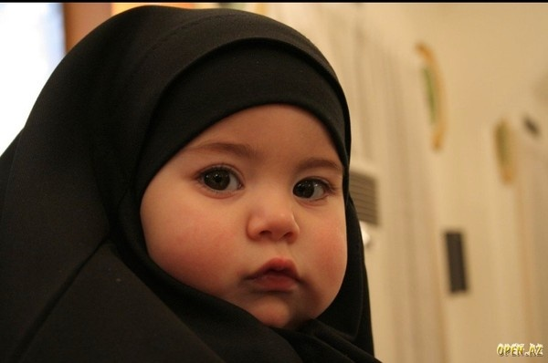
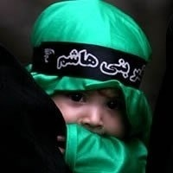
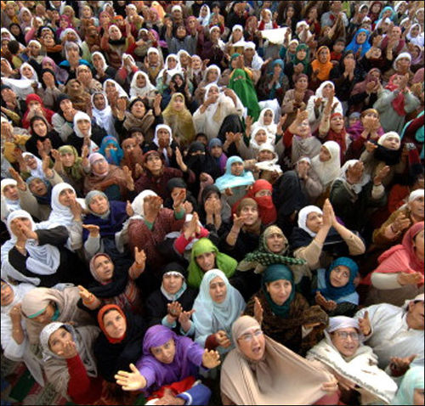
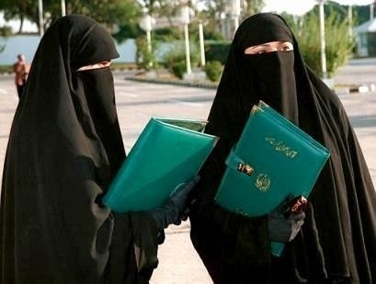

Slide 13
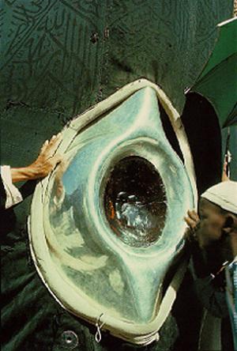
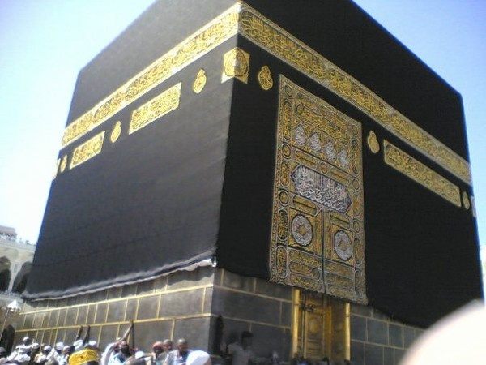
ЧЕРНЫЙ КАМЕНЬ КААБЫ

Slide 14
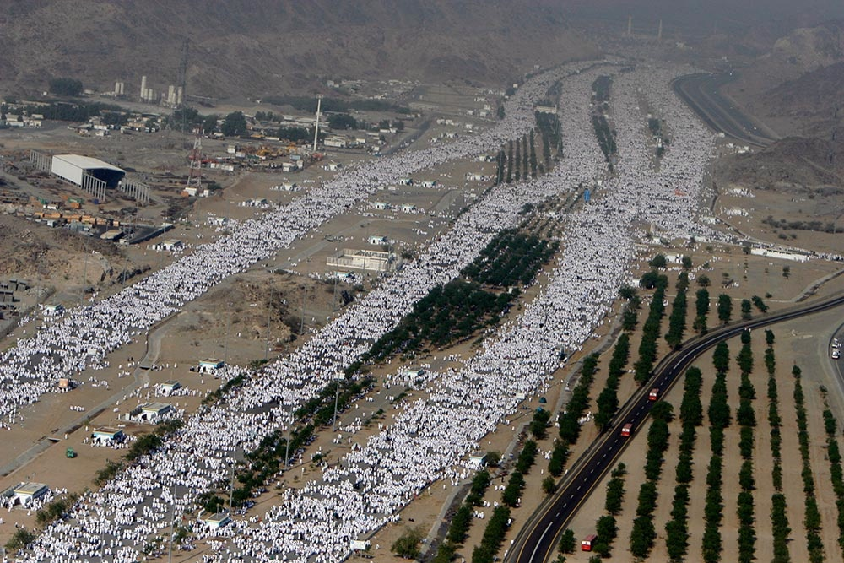

Slide 15
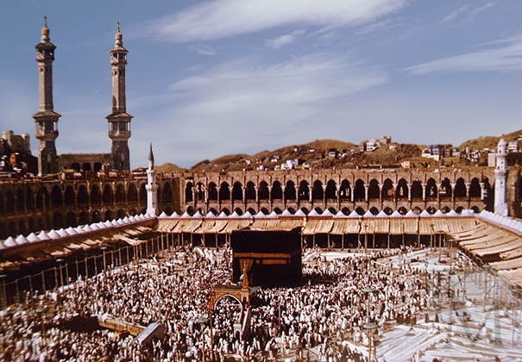
ПАЛОМНИКИ У ХРАМА КААБЫ. МЕККА.

Slide 16
